Slide 1
文献阅读总结
报告人：韩朝
July 25, 2019

Slide 2
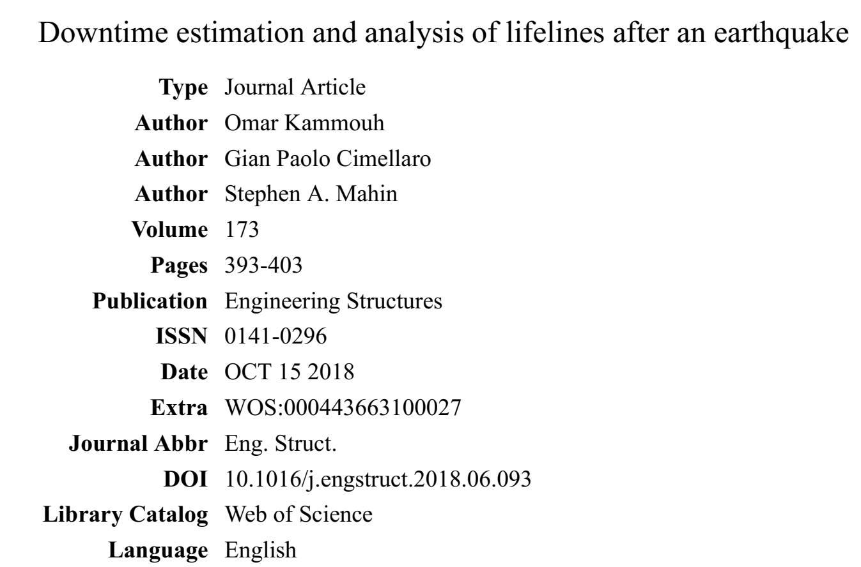
文献信息
KAMMOUH O, CIMELLARO G P, MAHIN S A. Downtime estimation and analysis of lifelines after an earthquake[J]. Engineering Structures, 2018, 173: 393–403.

Slide 3
文献概览
目的：
建立一个估计地震后生命线系统停止服务时间的概率模型
方法和流程：
从文献中选择地震恢复时间数据
选择合适的数据
采用最大似然估计进行参数估计
采用概率纸直观检验方法选择数据的分布类型：
Gamma 分布；
Exponential 分布；
Lognormal 分布；
选择K-S和chi-square进行假设检验确定分布类型

Slide 4
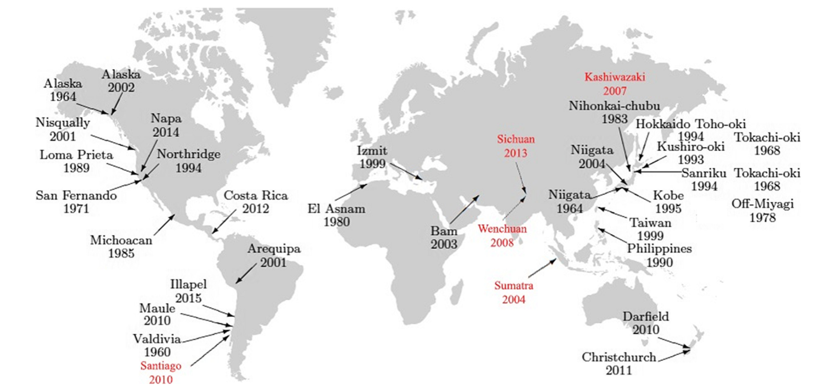
地震分布

Slide 5
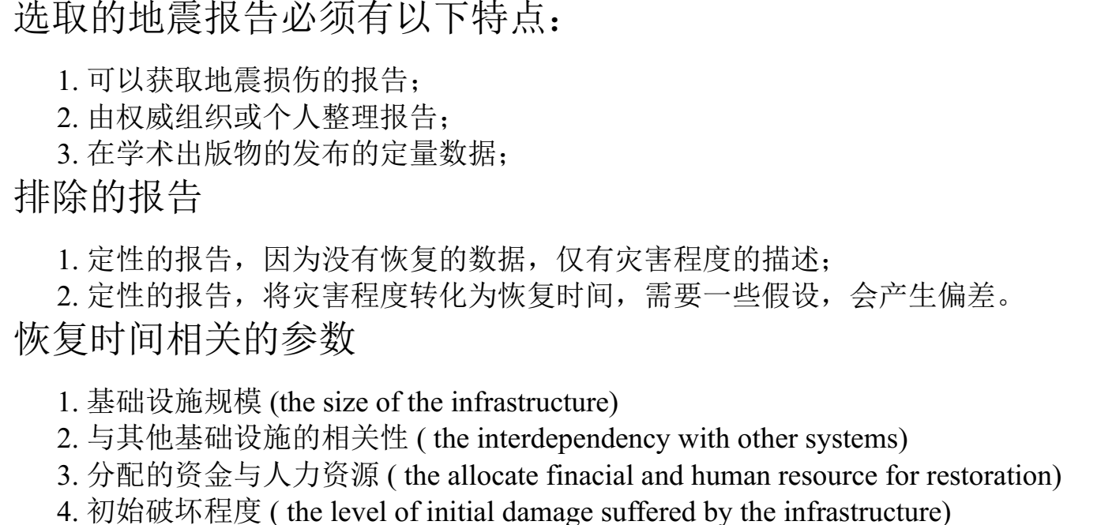
数据选择原则

Slide 6
THE END
THANK YOU VERY MUCH

